Slide 1

ULUSAL YETERLİLİK SİSTEMİ
BELGE ZORUNLULUĞU
TEŞVİKLER&DESTEKLER
Yaşar Tuna ZORLU
MYK Uzman Yardımcısı
Sınav ve Belgelendirme Dairesi Başkanlığı

Slide 2

AKIŞ
Soru, Görüş ve Öneriler
Teşvik & Destekler
6645 Sayılı Kanun ve Belge Zorunluluğu
Ulusal Yeterlilik Sistemi

Slide 3
MESLEKİ YETERLİLİK KURUMU
2006 yılında 5544 sayılı Kanun ile
Çalışma ve Sosyal Güvenlik Bakanlığının ilgili kuruluşu olarak
kamu tüzel kişiliğini haiz, idari ve mali özerkliğe sahip, özel bütçeli bir kamu kurumu olarak AB ile uyumlu ulusal yeterlilik sistemini kurmak ve işletmek amacıyla kurulmuştur.
Avrupa Yeterlilikler Çerçevesi
Ulusal Koordinasyon Noktası
&
Ulusal Europass Merkezi

Slide 4
Ulusal Yeterlilik Sisteminin Girdileri
Ulusal Meslek Standardı (UMS)
“Bir mesleğin başarı ile icra edilebilmesi için gerekli
bilgi, beceri, tavır ve tutumların neler olduğunu gösteren dokümandır.”
Ulusal Yeterlilik (UY)
“Ulusal ya da uluslararası meslek standartları temel alınarak geliştirilen, bir mesleği icra eden kişinin sahip olması gereken bilgi, beceri ve yetkinliklerin ölçme-değerlendirme esaslarını tanımlayan dokümandır.”
Meslek Standardı Taslağının Hazırlanması, İlgili Tarafların ve Kamuoyunun Görüşüne Sunulması
Taslağın
MYK Sektör Komitesine Sunulması ve İncelenmesi
MYK Sektör Komitesince Uygun Bulunan Taslak Standardın MYK Yönetim Kurulu Tarafından Onaylanması
Meslek Standardının Resmi Gazete’de Yayımlanarak Ulusal Meslek Standardı (UMS) Niteliği Kazanması
4

Slide 5



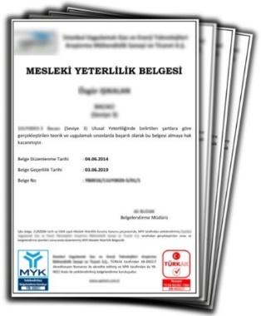

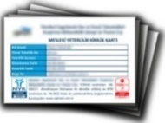
Ulusal Yeterlilik Sisteminin Girdileri
YBK Yetkilendirme Süreci
TURKAK
Akreditasyon Başvurusu
ISO EN 17024 Akreditasyon Denetimi
Sınav ve Belgelendirme
Semineri
Ön Yetkilendirme Başvurusu
BELGELENDİRME KURULUŞU
MYK
YETKİLENDİRİLMİŞ
Yetkilendirme Ön Sözleşmesi
Nihai Yetki için Başvuru
Dış Denetim ve İzleme
Yetkilendirme
Sınav Merkezi
ADAYLAR
Belgelendirme için Başvuru
Sınav ve Belgelendirme
İç Kalite Güvence Sistemi
Tüm Sınavlar için Görüntü Kaydı
5

Slide 6
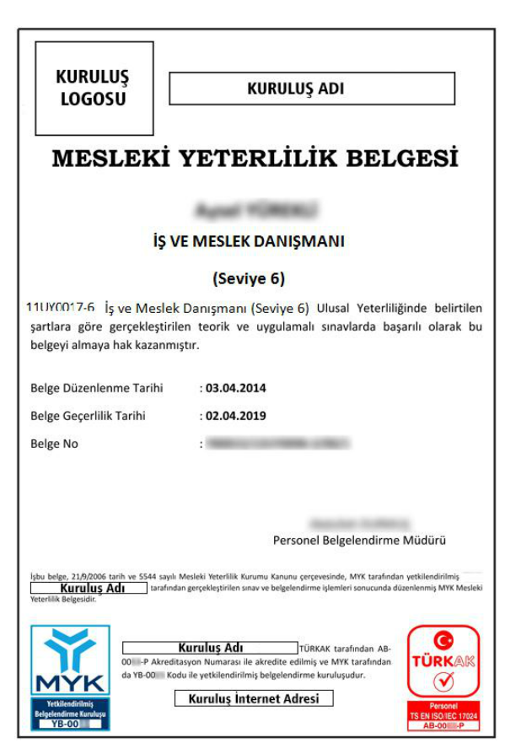
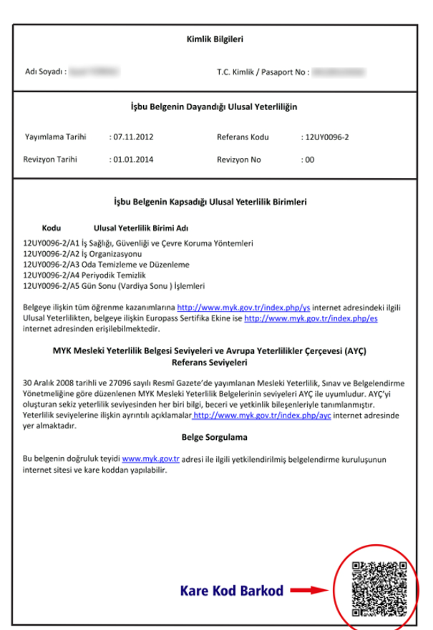
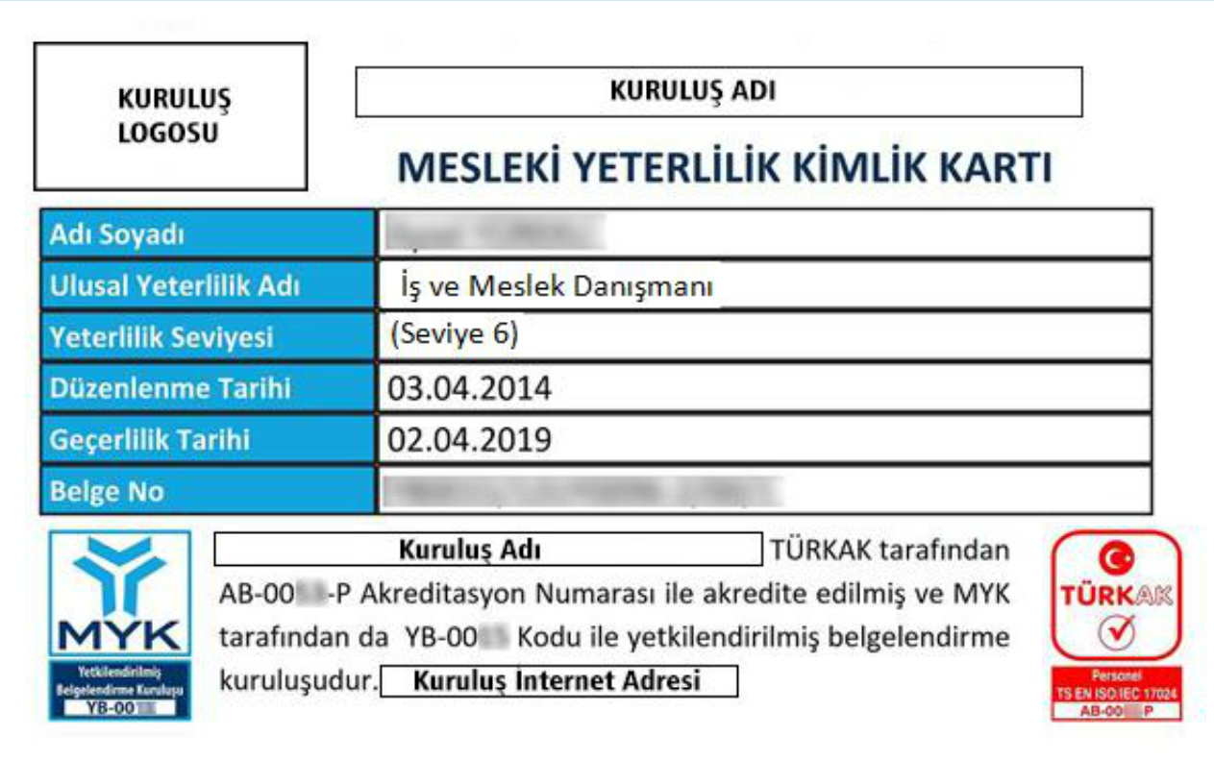
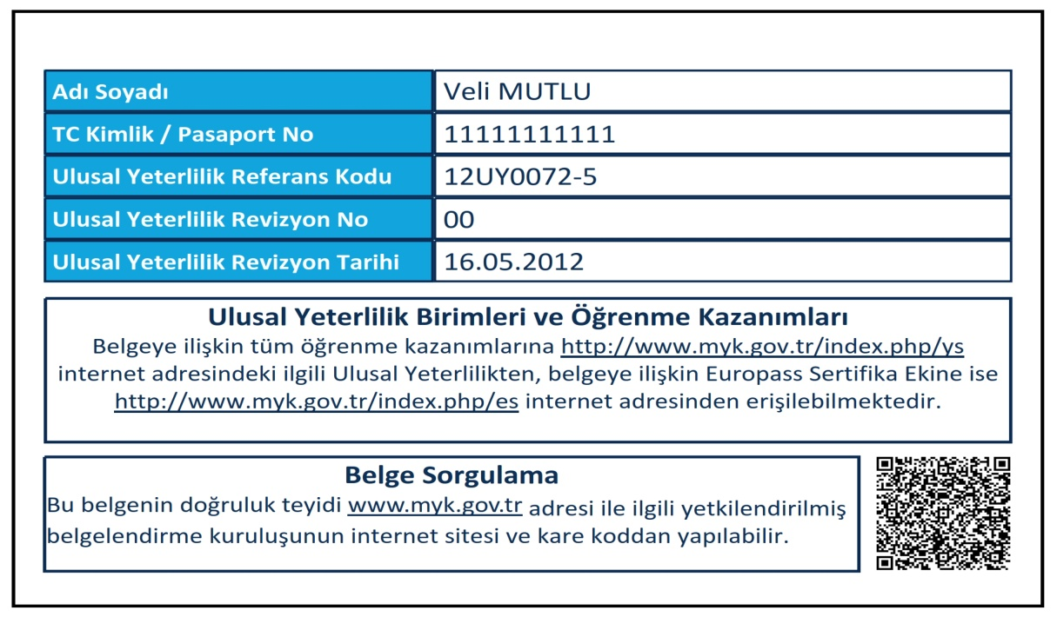
MYK Mesleki Yeterlilik Belgesi

Slide 7
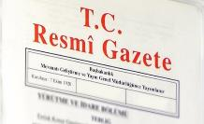
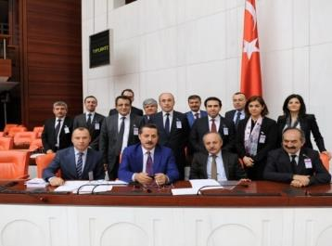
6645 Sayılı Kanun
MYK Mesleki Yeterlilik Belgesi Zorunluluğu
6645 Sayılı Kanunun 74. maddesi (1) uyarınca;
Tehlikeli ve çok tehlikeli işlerden olup Çalışma ve Sosyal Güvenlik Bakanlığınca çıkarılan tebliğlerde belirtilen mesleklerde, tebliğlerin yayım tarihinden itibaren on iki ay sonra MYK Mesleki Yeterlilik Belgesine sahip olmayan kişiler çalıştırılamamaktadır.

Slide 8
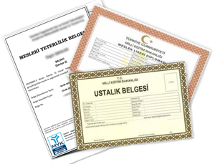
6645 Sayılı Kanun - Muafiyet
05/06/1986 tarihli ve 3308 sayılı Mesleki Eğitim Kanununa göre ustalık belgesi almış olanlar ile Millî Eğitim Bakanlığına bağlı meslekî ve teknik eğitim okullarından ve üniversitelerin meslekî ve teknik eğitim veren okul ve bölümlerinden mezun olup, diplomalarında veya ustalık belgelerinde belirtilen bölüm, alan ve dallarda çalıştırılanlar için mesleki yeterlilik belgesi şartı aranmaz.

Slide 9
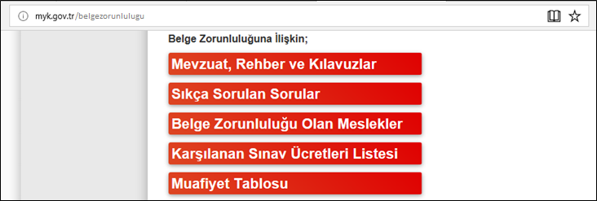
6645 Sayılı Kanun - Muafiyet
Millî Eğitim Bakanlığına Bağlı Mesleki ve Teknik Eğitim Kurumlarınca Verilen Diplomalar ve 3308 Sayılı Mesleki Eğitim Kanununa göre Düzenlenen Ustalık Belgelerinin MYK Mesleki Yeterlilik Belgesi Zorunluluğu Getirilen Ulusal Yeterliliklere Uygunluğuna İlişkin Tabloya, www.myk.gov.tr/muafiyet adresinden ya da MYK internet sitesindeki Ana Menü - Sınav ve Belgelendirme - MYK Mesleki Yeterlilik Belgesi Zorunluluğu bölümünden ulaşılabilmektedir.

Slide 10


6645 Sayılı Kanun - Denetim ve Teşvik
Belge zorunluluğuna ilişkin denetimler; Çalışma ve Sosyal Güvenlik Bakanlığı iş müfettişlerince yürütülmektedir.
Belgesiz çalışan her kişi için işveren ya da işveren vekiline 627 TL* idari para cezası verilmektedir. Bu bedel her yıl yeniden değerleme oranınca güncellenmektedir.
MYK Mesleki Yeterlilik Belgesi zorunluluğu getirilmiş mesleklerde yetkilendirilmiş belgelendirme kuruluşlarının gerçekleştireceği sınavlarda başarılı olan kişilerin; 31.12.2019 tarihine kadar sınav ücreti ile belge masrafının tamamı İşsizlik Sigortası Fonundan karşılanacaktır.
*213 sayılı Vergi Usul Kanununun mükerrer 298 inci maddesinin (B) fıkrasında “Yeniden değerleme oranı, yeniden değerleme yapılacak yılın Ekim ayında (Ekim ayı dâhil) bir önceki yılın aynı dönemine göre Türkiye İstatistik Kurumunun Yurt İçi Üretici Fiyat Endeksinde meydana gelen ortalama fiyat artış oranıdır. Bu oran Maliye Bakanlığınca Resmi Gazete ile ilan edilir.”

Slide 11

MYK Mesleki Yeterlilik Belgesi Zorunluluğu Getirilmiş Meslekler

Slide 12
Belge Zorunluluğu Getirilmiş 48 Meslek
İnşaat
 | Ulusal Yeterlilik
1 | 11UY0011–3 Ahşap Kalıpçı (Seviye 3)
2 | 12UY0054–3 Alçı Levha Uygulayıcısı (Seviye 3)
3 | 12UY0055–3 Alçı Sıva Uygulayıcısı (Seviye 3)
4 | 11UY0012–3 Betonarme Demircisi (Seviye 3)
5 | 12UY0049–3 Betoncu (Seviye 3)
6 | 12UY0048–3 Duvarcı (Seviye 3)
7 | 11UY0013–3 Endüstriyel Boru Montajcısı (Seviye 3)
8 | 12UY0057–3 Isı Yalıtımcısı (Seviye 3)
9 | 11UY0023–3 İnşaat Boyacısı (Seviye 3)
10 | 12UY0056–3 İskele Kurulum Elemanı (Seviye 3)
 | Ulusal Yeterlilik
11 | 12UY0050–3 Panel Kalıpçı (Seviye 3)
12 | 12UY0051–3 Seramik Karo Kaplamacısı (Seviye 3)
13 | 12UY0059–3 Ses Yalıtımcısı (Seviye 3)
14 | 11UY0024–3 Sıvacı (Seviye 3)
15 | 12UY0058–3 Su Yalıtımcısı (Seviye 3)
16 | 11UY0025–3 Tünel Kalıpçısı (Seviye 3)
17 | 12UY0060–3 Yangın Yalıtımcısı (Seviye 3)

Slide 13
Belge Zorunluluğu Getirilmiş 48 Meslek
Enerji
 | Ulusal Yeterlilik
1 | 10UY0003-3 Baca Kontrol Personeli (Bacacı) (Seviye 3)
2 | 10UY0003-4 Baca Kontrol Personeli (Bacacı) (Seviye 4)
3 | 12UY0042–4 Doğal Gaz Altyapı Yapım Kontrol Personeli (Seviye 4)
4 | 11UY0033–3 Doğal Gaz Çelik Boru Kaynakçısı (Seviye 3)
5 | 11UY0032–4 Doğal Gaz Isıtma ve Gaz Yakıcı Cihaz Servis Personeli (Seviye 4)
6 | 11UY0030–4 Doğal Gaz İşletme Bakım Operatörü (Seviye 4)
7 | 11UY0034–3 Doğal Gaz Polietilen Boru Kaynakçısı (Seviye 3)
8 | 11UY0034–4 Doğal Gaz Polietilen Boru Kaynakçısı (Seviye 4)
9 | 11UY0031–3 Isıtma ve Doğal Gaz İç Tesisat Yapım Personeli (Seviye 3)
10 | 09UY0001–3 Plastik Kaynakçısı (Seviye 3)

Slide 14
Belge Zorunluluğu Getirilmiş 48 Meslek
Metal
 | Ulusal Yeterlilik
1 | 11UY0014–3 Alüminyum Kaynakçısı (Seviye 3)
2 | 11UY0010–3 Çelik Kaynakçısı (Seviye 3)
3 | 12UY0082-4 CNC Programcısı (Seviye 4)
4 | 12UY0082-5 CNC Programcısı (Seviye 5)
5 | 11UY0015–4 Direnç Kaynak Ayarcısı (Seviye 4)
6 | 12UY0080–4 Hidrolik-Pnömatikçi (Seviye 4)
7 | 12UY0080–4 Hidrolik-Pnömatikçi (Seviye 4)
8 | 11UY0016–4 Kaynak Operatörü (Seviye 4)
9 | 12UY0085-3 Metal Sac İşlemeci (Seviye 3)
10 | 12UY0085-4 Metal Sac İşlemeci (Seviye 4)

Slide 15
Belge Zorunluluğu Getirilmiş 48 Meslek
Otomotiv
 | Ulusal Yeterlilik
1 | 10UY0002–3 Makine Bakımcı (Seviye 3)
2 | 10UY0002–4 Makine Bakımcı (Seviye 4)
3 | 10UY0002–5 Makine Bakımcı (Seviye 5)
4 | 11UY0020–5 Otomotiv Elektromekanikçisi (Seviye 5)
5 | 11UY0021–4 Otomotiv Mekanikçisi (Seviye 4)
6 | 11UY0007–3 Otomotiv Montajcısı (Seviye 3)
7 | 12UY0053–3 Otomotiv Sac ve Gövde Kaynakçısı (Seviye 3)

Slide 16
Belge Zorunluluğu Getirilmiş 48 Meslek Elektrik-Elektronik
 | Ulusal Yeterlilik
1 | 12UY0092-3 Asansör Bakım ve Onarımcısı (Seviye 3)
2 | 12UY0092-4 Asansör Bakım ve Onarımcısı (Seviye 4)
3 | 12UY0091-3 Asansör Montajcısı (Seviye 3)
4 | 12UY0091-4 Asansör Montajcısı (Seviye 4)

Slide 17
BELGE ZORUNLULUĞU GETİRİLECEK OLAN 33 MESLEK DALI-SEKTÖRLERE GÖRE
Zorunluluk Tarihi 26.09.2018 !!!
OTOMOTİV SEKTÖRÜ
METAL SEKTÖRÜ
# | Yeterlilik Kodu | Yeterlilik Adı | Seviye
1 | 13UY0123-4 | MOTOSİKLET BAKIM ONARIMCISI | SEVİYE 4
2 | 11UY0009-4 | MOTOR TESTÇİSİ | SEVİYE 4
3 | 11UY0009-5 | MOTOR TESTÇİSİ | SEVİYE 5
4 | 11UY0005-3 | OTOMOTİV BOYACISI | SEVİYE 3
5 | 11UY0005-4 | OTOMOTİV BOYACISI | SEVİYE 4
6 | 11UY0018-4 | OTOMOTİV BOYA ONARIMCISI | SEVİYE 4
7 | 11UY0006-3 | OTOMOTİV KAPORTACISI | SEVİYE 3
8 | 11UY0006-4 | OTOMOTİV KAPORTACISI | SEVİYE 4
9 | 11UY0007-4 | OTOMOTİV MONTAJCISI | SEVİYE 4
10 | 11UY0008-4 | OTOMOTİV PROTOTİPÇİSİ | SEVİYE 4
11 | 11UY0008-5 | OTOMOTİV PROTOTİPÇİSİ | SEVİYE 5
12 | 11UY0022-3 | OTOMOTİV SAC ŞEKİLLENDİRMECİSİ | SEVİYE 3
13 | 11UY0022-4 | OTOMOTİV SAC ŞEKİLLENDİRMECİSİ | SEVİYE 4
14 | 12UY0053-4 | OTOMOTİV SAC VE GÖVDE KAYNAKÇISI | SEVİYE 4
# | Yeterlilik Kodu | Yeterlilik Adı | Seviye
1 | 12UY0105-3 | MAKİNE MONTAJCISI | SEVİYE 3
2 | 12UY0105-4 | MAKİNE MONTAJCISI | SEVİYE 4
3 | 12UY0083-3 | METAL KESİMCİ | SEVİYE 3
4 | 12UY0084-4 | METAL KESİM OPERATÖRÜ | SEVİYE 4
5 | 12UY0086-3 | METAL LEVHA İŞLEME TEZGÂH İŞÇİSİ | SEVİYE 3
6 | 12UY0087-4 | METAL LEVHA İŞLEME TEZGÂH OPERATÖRÜ | SEVİYE 4
7 | 12UY0070-3 | REFRAKTERCİ | SEVİYE 3
8 | 12UY0070-4 | REFRAKTERCİ | SEVİYE 4
9 | 13UY0151-5 | NC/CNC TAKIM TEZGAHLARI ELEKTRİK/ELEKTRONİK SERVİS GÖREVLİSİ | SEVİYE 5
10 | 12UY0102-5 | NC/CNC TAKIM TEZGAHLARI MEKANİK SERVİS GÖREVLİSİ | SEVİYE 5
11 | 12UY0101-5 | NC/CNC TAKIM TEZGAHLARI UYGULAMA VE SERVİS GÖREVLİSİ | SEVİYE 5
TEKSTİL SEKTÖRÜ
ULAŞTIRMA, LOJİSTİK VE HABERLEŞME SEKTÖRÜ
# | Yeterlilik Kodu | Yeterlilik Adı | Seviye
1 | 13UY0137-3 | BİTİM İŞLEMLERİ OPERATÖRÜ | SEVİYE 3
2 | 13UY0138-3 | BOYAMA OPERATÖRÜ | SEVİYE 3
3 | 11UY0036-2 | İPLİK BİTİM İŞLERİ OPERATÖRÜ | SEVİYE 2
4 | 11UY0037-2 | İPLİK EĞİRME OPERATÖRÜ | SEVİYE 2
5 | 11UY0039-3 | ÖN İPLİK OPERATÖRÜ | SEVİYE 3
6 | 13UY0139-3 | ÖN TERBİYE OPERATÖRÜ | SEVİYE 3
# | Yeterlilik Kodu | Yeterlilik Adı | Seviye
1 | 11UY0035-4 | TREN MAKİNİSTİ | SEVİYE 4
İNŞAAT SEKTÖRÜ
# | Yeterlilik Kodu | Yeterlilik Adı | Seviye
1 | 14UY0195-4 | PVC DOĞRAMA MONTAJCISI | SEVİYE 3

Slide 18


Belgelendirmeye Yönelik Destekler

Slide 19
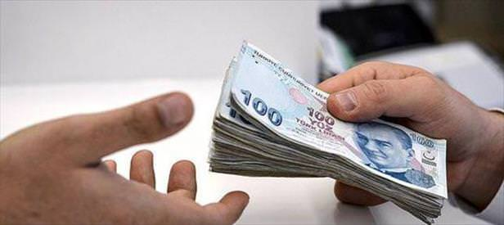
5544 Sayılı Kanun EK Madde 1
Belge Zorunluluğu Kapsamında Uygulanan Teşvik
MYK Mesleki Yeterlilik Belgesi zorunluluğu getirilmiş mesleklerde yetkilendirilmiş belgelendirme kuruluşlarının gerçekleştireceği sınavlarda başarılı olan kişilerin; 31.12.2019 tarihine kadar sınav ücreti ile belge masrafının tamamı İşsizlik Sigortası Fonundan karşılanacaktır.

Slide 20



Teşvikle İlgili Kısıtlar
Teşvikten sadece sınavlarda başarılı olarak belge almaya hak kazananlar yararlanabilir. Başarısız olan kişilerin 2 defa ücretsiz sınavlara girme hakkı bulunmaktadır.
Kişiler teşvikten yalnızca bir kez yararlanabilir.
Sınav ücreti brüt asgari ücretin yarısını geçmemek üzere meslekler bazında belirlenmektedir.
Teşvik kapsamında İşsizlik sigortası Fonundan karşılanacak sınav ücretleri üst limitleri Bakanlar Kurulu tarafından onaylanarak Resmî Gazete’de yayımlanmıştır. Ayrıca www.myk.gov.tr/limitler adresinden ulaşabilirsiniz.

Slide 21

Çalışanların Teşvikten Yararlanması
Sınav başvurusu esnasında aday teşvikten yararlanma talebini ve kendisine ait IBAN numarasını ilgili yetkilendirilmiş belgelendirme kuruluşuna iletir.
Yetkilendirilmiş belgelendirme kuruluşları her ayın sonunda o ay içerisinde belge verdiği kişiler için toplu teşvik talebini Kurumumuza bildirir.
Talepte ve kişi bilgilerinde hata olmaması hâlinde takip eden ayın 21’i ile 30’u arasında geri ödeme tutarı Kurumumuz tarafından teşvikten yararlanmış kişinin hesabına aktarılır.

Slide 22
3. Kişi veya Kuruluşların Teşvikten Yararlanması – Tek Nokta Başvurusu
3. kişi veya Kuruluş 10 veya üzeri sayıda çalışan için Tek Nokta Başvuru Formunu doldurarak yetkilendirilmiş belgelendirme kuruluşuna başvuru yapar.
Yetkilendirilmiş belgelendirme kuruluşları sınavlar sonucunda belgelendirme kararı aldıktan sonra teşvikten yararlanma hakkı kazanmış kişilerin sınav ücretlerini ilgili 3. kişi veya Kuruluşun hesabına aktarır.

Slide 23
3. Kişi veya Kuruluşların Teşvikten Yararlanması – Tek Nokta Başvurusu
Yetkilendirilmiş belgelendirme kuruluşları her ayın sonunda geri ödemenin ilgili 3. kişi veya Kuruluşa yapılmış olduğunu gösterir dekont ve onaylı hesap ekstresi ile tek nokta başvurularını Kurumumuza bildirir.
Kurumumuz başvuruyu uygun bulması hâlinde takip eden ayın 21’i ile 30’u arasında teşvikten karşılanan sınav ücretlerini ilgili yetkilendirilmiş belgelendirme kuruluşunun hesabına aktarır.

Slide 24

Belgelendirme İçin Doğrudan Hibe Programı
I ve II
20.07.2015 tarihinde başlatılmış Hibe Programının toplam bütçesi 5.000.000 € olup program kapsamında İş ve Meslek Danışmanı (Seviye 6) haricindeki tüm mesleklerde bireylerin belgelendirilmesi desteklenmiştir.
Sınavlarda başarılı olan her kişi hibe programından yararlanabilmekte ve belge almaya hak kazanan kişilerin sınav ücretleri 300 €’ya kadar karşılanmıştır.
Program 30 Eylül 2017 tarihinde sona ermiştir.
Belgelendirme İçin Doğrudan Hibe Programı II yakın zamanda başlayacaktır.

Slide 25
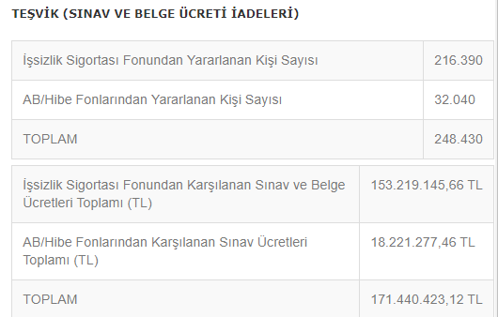


Teşvikten Yararlanma İstatistikleri
*25.04.2018

Slide 26
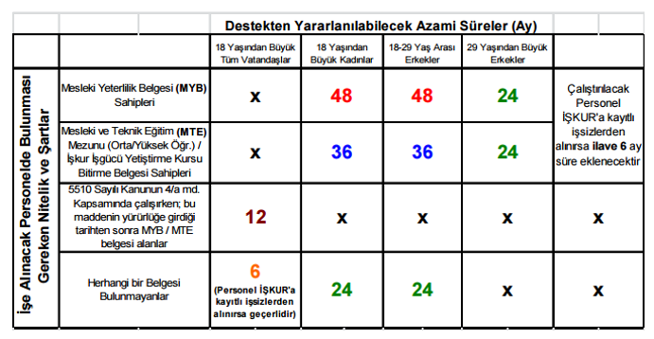
İşveren Prim Desteği
6111 sayılı Kanun ile güncellenen
İşsizlik Sigortası Kanununun Geçici 10. maddesinde mesleki yeterlilik belgesi sahibi personel çalıştıranlar için işveren sigorta primlerinin işveren hisselerine ait tutarının İşsizlik Sigortası Fonundan karşılanmasına ilişkin esaslar düzenlenmektedir.
Mesleki Yeterlilik Kurumu (MYK), Sosyal Güvenlik Kurumu (SGK) ve Türkiye İş Kurumu (İŞKUR) arasında gerçekleştirilen iş birliği kapsamında yapılan çalışmalar sonucunda MYK-SGK veri bağlantısı (web servisi) kurularak, Kanun kapsamında uygulanan MYK Mesleki Yeterlilik Belgesi sahibi kişileri istihdam eden işverenlerin 12 aydan 54 aya varan işveren primlerinin devlet tarafından karşılanması uygulaması, internet üzerinden gerçekleştirilmektedir.
İlgili mevzuat kapsamında bireylerin teşvikten faydalanma süresi 31/12/2020 tarihine kadar uzatılmıştır.
Bu güne kadar yaklaşık 30.000 kişi için en az bir ay bu teşviklerden faydalanılmıştır.

Slide 27

KOSGEB Desteği
Nitelikli Eleman İstihdam Desteği
Mesleki Yeterlilik Kurumu tarafından yetkilendirilmiş belgelendirme kuruluşlarınca verilen Seviye 5 ve üzeri seviyelerde MYK Mesleki Yeterlilik Belgesine sahip yeni eleman istihdamı için verilen destektir.
Her bir eleman için aylık üst limit 1.500 TL, toplamda 50.000 TL’ye kadar
Danışmanlık Desteği
İşletmelerin 16UY0251-6 KOBİ Danışmanı (Seviye 6) MYK Mesleki Yeterlilik Belgesi sahibi bireylerden çeşitli alanlarda alacakları danışmanlık hizmetleri için destek verilecektir.
Destek üst limiti 22.500 TL’dir.
Belgelendirme Desteği
İşletmelerin; TÜRKAK tarafından akredite edilmiş ve MYK tarafından yetkilendirilmiş kurum/kuruluşlardan alacakları ürün sistem personel ve laboratuvar belgelerine ilişkin giderlere destek verilmektedir.
Destek üst limiti 30.000 TL’dir.

Slide 28

DİNLEDİĞİNİZ İÇİN TEŞEKKÜRLER
Yaşar Tuna ZORLU
E-posta: tzorlu@myk.gov.tr
sbd@myk.gov.tr

